Slide 1
Нам по пути? Как с помощью опросов оценить отношение сотрудников к декларируемым ценностям компании
Москва, февраль 2011

Slide 2
Цель опроса
В результате реорганизации бизнеса в компании стоит задача введения общей миссии и ценностей, как программного документа, который распространяется на весь строительный сектор.
Цель опроса – выяснить отношение сотрудников к декларируемым ценностям

Slide 3
Корпорация «Главстрой»
За основу опроса были взяты ценности одной из компаний Группы «Базовый элемент»

Slide 4
Порядок проведения опроса
Составление вопросов
Согласование шаблона (формата) опроса в AXES
Тестирование опроса
Совещание служб по управлению персоналом – объяснение цели опроса и порядка его проведения
Запуск опроса

Slide 5
Порядок проведения опроса
Все сотрудники, работающие в офисах и имеющие доступ к интернету, получили ссылку на опрос
Управляющие компании довольно активно приняли участие в опросе

Slide 6
Опрос

Slide 7
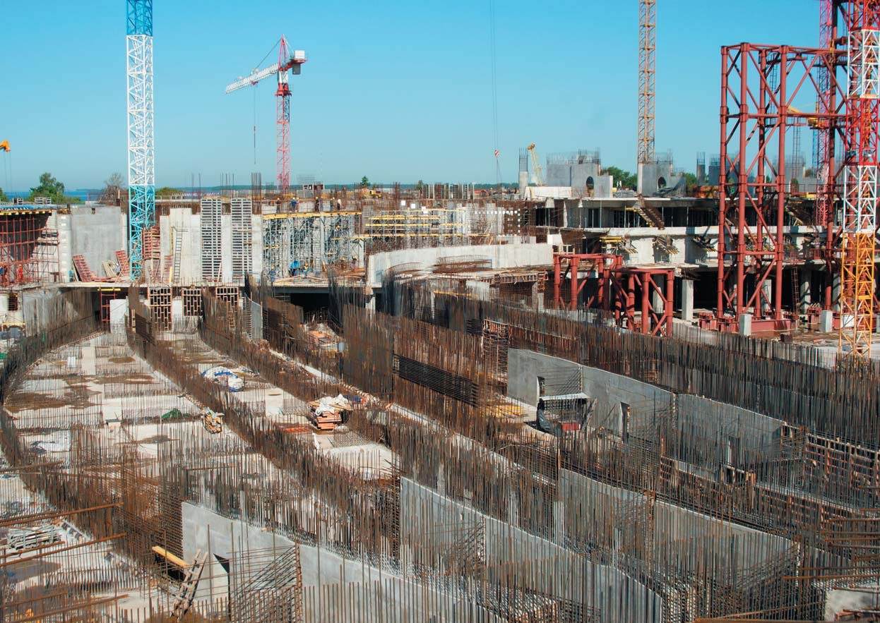
Порядок проведения опроса
Сложнее было с рабочими и линейным персоналом
На строительных площадках доступ к компьютеру есть только в штабе строительства

Slide 8
Порядок проведения опроса
Проводить опрос для рабочих решили на бумажных носителях
Прорабы (бригадиры, мастера) на оперативках раздавали рабочим опросник и просили заполнить
Заполнение анкет занимает не более пяти минут – т.е. мы не нарушили производственный процесс

Slide 9
Порядок проведения опроса
Дальнейшая работа с заполненными опросами рабочих легла на плечи сотрудников отделов по работе с персоналом –данные опроса вводились в систему

Slide 10
Результаты опроса
Таким образом за 2 недели были опрошены 4615 человек
Из них:
24% - АУП (офис)
15% - Линейный персонал
61% - Рабочие

Slide 11
Результаты опроса
Таким образом, в опросе приняли участие все категории персонала. Процентное соотношение участников опроса говорит о том, что результаты достаточно репрезентативны
Основной целью опроса было выяснить отношение сотрудников к тем ценностям, о которых говорилось в опросе. По результатам проведенного опроса можно с уверенностью сказать, что практически все сотрудники Строительного сектора разделяют эти ценности

Slide 12
Результаты опроса ***
Подавляющее большинство сотрудников согласны с тем, что лучшей гарантией занятости является повышение конкурентоспособности компании и с тем, что сотрудников необходимо развивать и обучать.
Обеспечение безопасных условий труда не требует дополнительных комментариев и является необходимым и естественным условием нормальной работы любого человека.
Несмотря на то что, большинство участников опроса согласны с необходимостью обеспечения равных условий работы всем сотрудникам, присутствует достаточно много - 26% - людей, которые по разным причинам не поддерживают это утверждение.
13% сотрудников не готовы разделить неуспех компании. Этот пункт опроса содержал много комментариев - их можно обобщить как "за неуспех должны отвечать виновные, а не все"
83% участников опроса считают необходимым создание "горячей линии". Это говорит о том, что не везде есть открытый и прозрачный механизм решения проблем и нам предстоит много работы в этом направлении.

Slide 13
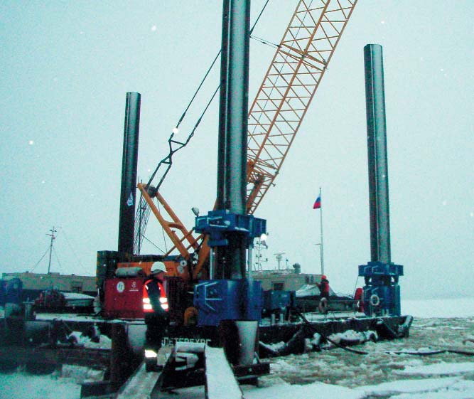
Планы
Публикация миссии компании
Опрос на знание (выполнение) Единого Социального Стандарта
Оценка работы службы персонала
В перспективном плане – исследование вовлеченности

